Slide 1
第8回 談話会発表
論文紹介
Realguard: A Lightweight Network Intrusion Detection System for IoT Gateways
Xuan-Ha Nguyen , Xuan-Duong Nguyen , Hoang-Hai Huynh , and Kim-Hung Le Faculty of Computer Networks and Communications, University of Information Technology, Ho Chi Minh City 70000, Vietnam Submission received: 3 November 2021 / Accepted: 27 December 2021 / Published: 7 January 2022 Computer Science and Engineering This article belongs to the Special Issue Cybersecurity in the Internet of Things
所属 ： 情報基盤システム学研究室
発表者 ：DAVAAKHUU UNDARMAA
指導教員： 池部 実 講師
吉崎 弘一 教授
発表日 ： 2025年11月27日
会場 ： セミナー1(第三講義棟)

Slide 2
紹介論文
Realguard: A Lightweight Network Intrusion Detection System for IoT Gateways
Xuan-Ha Nguyen , Xuan-Duong Nguyen , Hoang-Hai Huynh , and Kim-Hung Le Faculty of Computer Networks and Communications, University of Information Technology, Ho Chi Minh City 70000, Vietnam Submission received: 3 November 2021 / Accepted: 27 December 2021 / Published: 7 January 2022 Computer Science and Engineering This article belongs to the Special Issue Cybersecurity in the Internet of Things

Slide 3
目次
研究背景
目的
Realguard
検知手法
評価実験
まとめ
自身の研究について
Notes:
はいけい

Slide 4
目次
研究背景
目的
Realguard
検知手法
評価実験
まとめ
自身の研究について
Notes:
はいけい

Slide 5
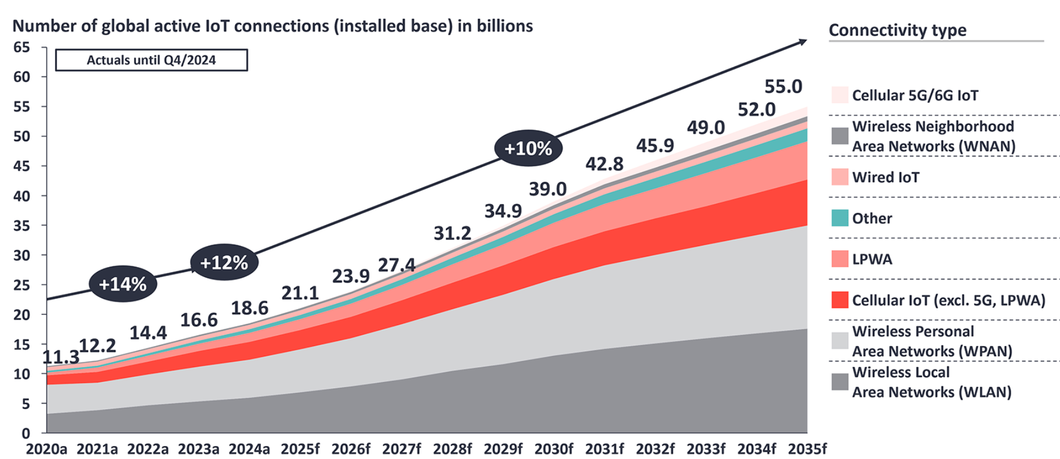
IoTデバイス数の推移[1]
2025年は 211億、 2035年は 550億に 増加する見込み
(2025年10月時点)
[1]Satyajit Sinha, State of IoT 2025: Number of connected IoT devices growing 14% to 21.1 billion globally, https://iot-analytics.com/number-connected-iot-devices/ (参照日:2025/11/27)
Notes:
2025 年に 211 億に到達し、その後も増加を続けて 2035 年には 550 億に達すると予測されています。

Slide 6
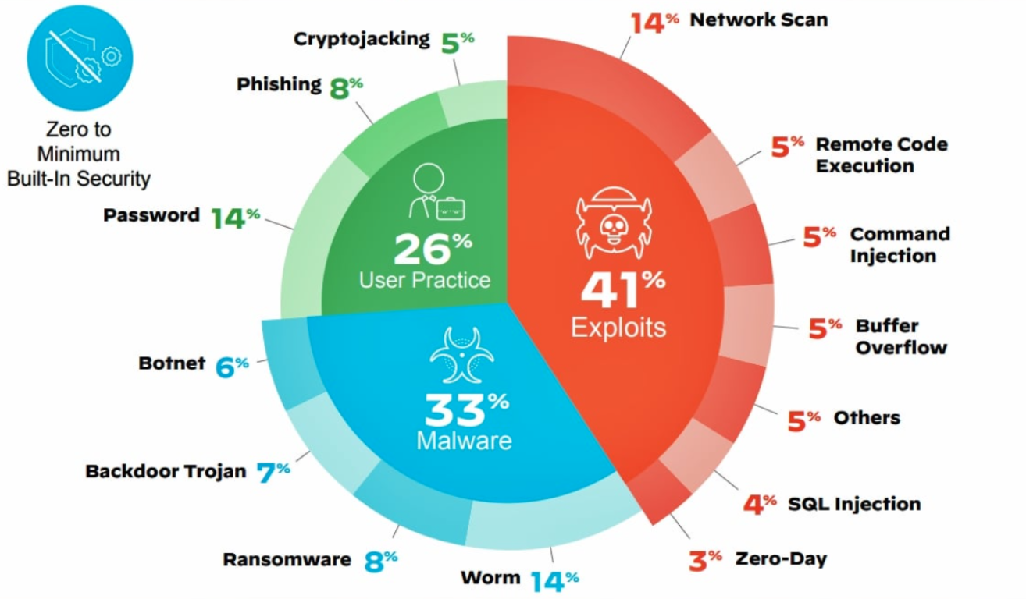
IoTデバイスに対する主な攻撃[2]
ユーザによる セキュリティ不備
アプリケーションの 脆弱性を利用した攻撃
マルウェアやウイルス、 ボットネットの感染
[2]Chimdesa Diriba, What are the Top IoT Security issues ?, https://teleforum.ethiotelecom.et/ blogs/2100/What-are-the-Top-IoT-Security-issues(参照日:2025/11/27)
Notes:
不備ーふび 主なーおもな

Slide 7
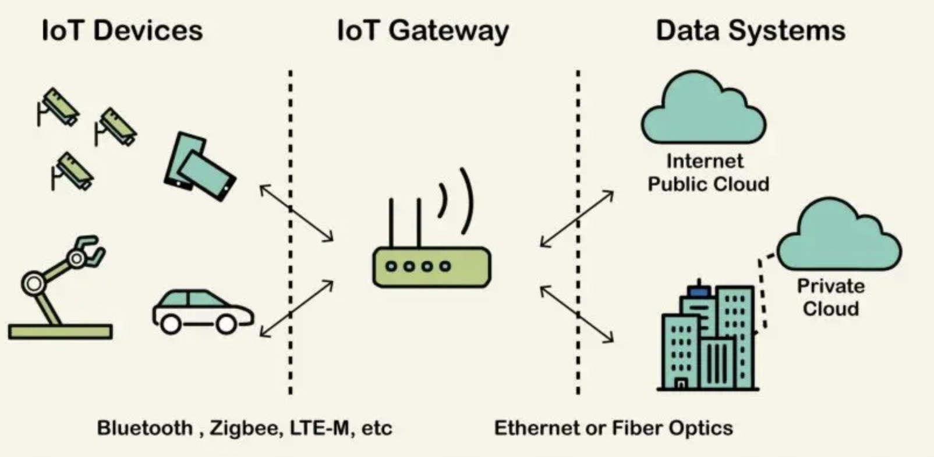
IoTゲートウェイ
IoTデバイスと外部ネットワークの通信を中継[3]
トラフィックの管理・変換・保護を担う
リソース制約によるセキュリティ課題
IoTゲートウェイは CPU・RAM・電力が非常に限られている
一般的なセキュリティソフトは 重くて導入が困難
この制約が 重大なセキュリティ上の弱点 となる
[3] Yatin Sapra, What Role Do IoT Gateways Play In The Overall IoT Ecosystem?,
https://www.hashstudioz.com/blog/what-role-do-iot-gateways-play-in-the-overall-iot-ecosystem/(参照日:2025/11/27)
Notes:
担うーになう 保護ーほご 電力ーでんりょく 非常ーひじょう
制約ーせいやく 重大ーじゅうだい 弱点 ーじゃくてん
中継ーちゅうけい
重くて-おもくて 一般的ーいっぱんてき 弱点 ーじゃくてん
導入-どうにゅう 困難ーこんなん 重大ーじゅうだいimportant

Slide 8
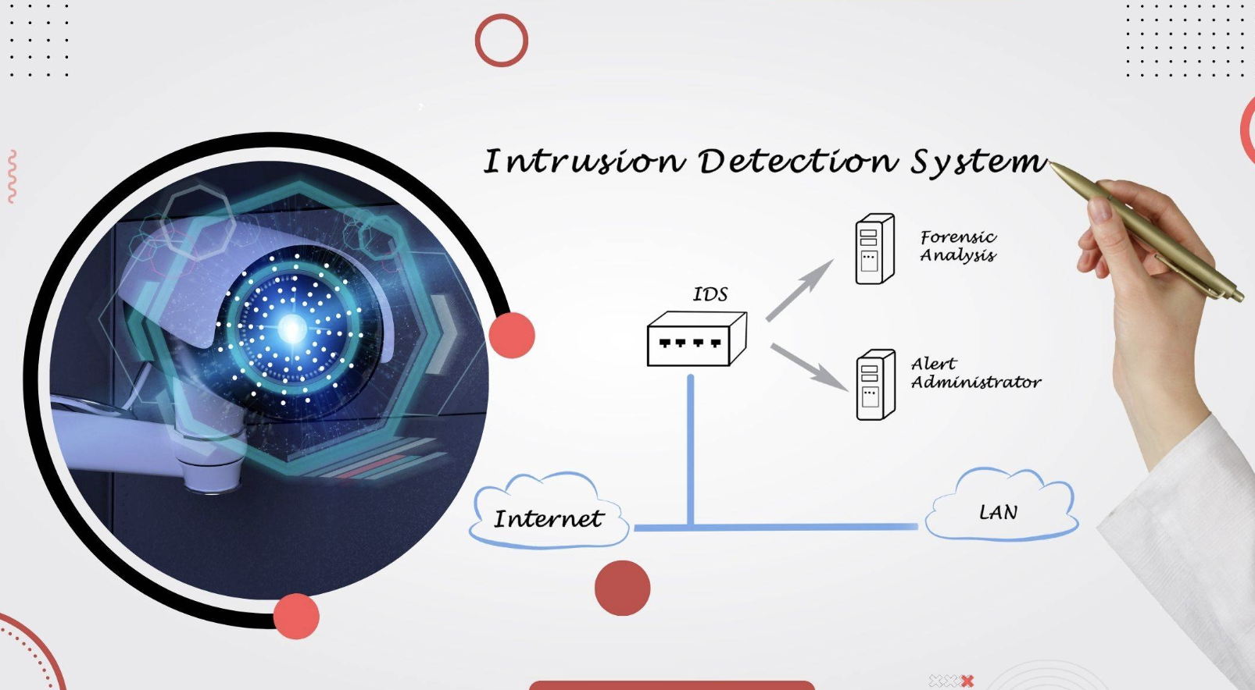
ネットワーク侵入検知システム(NIDS*)
ネットワークトラフィックの監視から異常な動作を検出[4]
攻撃・マルウェア・不正アクセスなどを監視
インターネットとLANの境界に設置
検出内容に応じて ログ出力・アラート発出の アクションを実行
(* Network Intrusion Detection System)
[4] Stephen Cooper, Intrusion Detection Systems Explained: 12 Best IDS Software Tools Reviewed, https://www.comparitech.com/net-admin/network-intrusion-detection-tools/ (参照日:2025/11/27)
Notes:
境界ーきょうかい 検出ーけんしゅつ 実行ーじっこう
設置ーせっち
応じてーおう
出力ーしゅつりょく
発出ーはっしゅつ

Slide 9
目次
研究背景
目的
Realguard
検知手法
評価実験
まとめ
自身の研究について

Slide 10
課題
従来のネットワーク侵入検知システム（NIDS）は、多くの計算資源を必要とするため、CPU・メモリ・電力が制限された IoT ゲートウェイ上では適切に動作しないことが多い
目的
IoT ゲートウェイ上で動作する軽量かつ高精度な 攻撃検知システム(NIDS)の構築
高精度な攻撃検知の実現
複数種類の攻撃に対して、高い精度（高TPR）で検知できるモデルを構築
実際の IoT 環境での評価（Real-world IoT Evaluation）
Raspberry Pi などの IoT ゲートウェイ上で、処理速度やリソース使用量を実環境に近い条件で評価
Notes:
資源ーしげんー resources 複数ーふくすう 速度ーそくど, じゅうらい
電力ーでんりょくーelectric power どうさー動作 実際ー じっさい
制限ーせいげん 評価ーひょうか 使用量ーしようりょう
実現ーじつげん. 条件-じょうけん. -近い
構築ーこうちく

Slide 11
目次
研究背景
目的
Realguard
検知手法
評価実験
まとめ
自身の研究について

Slide 12
Realguard
Realguard は、Deep learning に基づくネットワーク侵入検知システム（NIDS）です.
IoT 環境において、CPU や RAM が限られたデバイス上でも動作できるよう設計されている.
ネットワークトラフィックの監視
特徴量（features）の抽出
DNN を用いた攻撃の検知
パケットの観測・特徴量抽出・攻撃検知をゲートウェイ単体で実行
Notes:
独自性-どくじせい 設計-せっけい.単体-たんたい.実行-じっこう
観測-かんそく.抽出-ちゅうしゅつ

Slide 13

機械学習
1.人間がプログラムしなくても、経験（データ）から学習する仕組み
2.画像認識・異常検知・音声認識などに広く利用される
3.大量のデータ + アルゴリズム + 計算資源 → 高精度な予測
Machine Learning（機械学習）とは、コンピュータが明確なプログラムを書かなくても、
データや経験から自動的に学習し、パターンを見つけたり、将来の結果を予測したりする技術です.
https://ischool.syracuse.edu/what-is-machine-learning/
Notes:
。
予測ーよそく,資源-しげん

Slide 14
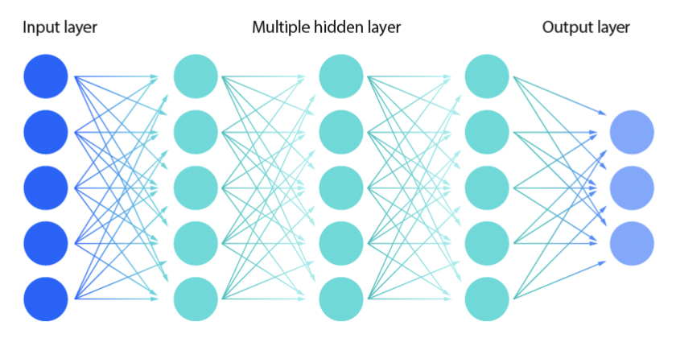
Machine learning types
Deep Neural Networkとは何か？
Deep Learningに基づく人工ニューラルネットワーク
複数の隠れ層（Hidden Layers）を持つ
データの複雑なパターンや特徴を学習
正常データと異常データを高精度で識別可能
Notes:
正常-せいじょう識別-しきべつ

Slide 15
Realguard IDS の独自性
1.軽量かつリアルタイムのIDS
IoTゲートウェイ向けに最適化
2.効率的な特徴抽出
フロー統計ベースの軽量特徴量
高速抽出（Damped Incremental Statistics）
3.高精度な攻撃検知モデル
重要特徴量を最適化した DNN モデル
4.マルチステージ構造による高効率処理
Packet Observation
Feature Extraction
Attack Detection
Action Manager
Notes:
独自性-どくじせい ,最適化-さいてきか. こうりつてき-効率的,構造-こうぞう
軽量・高速・高精度を同時に実現した IoT 向けネットワーク侵入検知システムとして
、既存研究よりも低負荷で実用性が高い点が最大の独自性である。

Slide 16
目次
研究背景
目的
Realguard
検知手法
評価実験
まとめ
自身の研究について

Slide 17
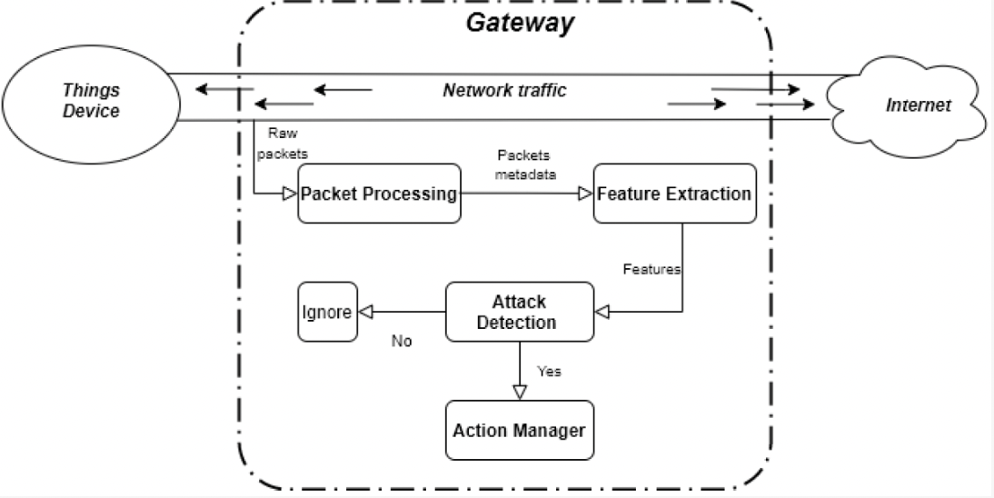
Realguard IDS のシステムアーキテクチャ 1/2
Packet Processing
ゲートウェイを通過するネットワークパケットを収集
メタデータ情報を抽出し、後続
処理に渡す
役割：原始データ（パケット情報）を集める部分
2. Feature Extraction
収集したパケット情報から統計情報や特徴量を計算
DNNモデルに入力可能な特徴ベクトルを生成
Realguard は 4 つの主要コンポーネントで構成されている。
Notes:
Realguard IDSは、IoTゲートウェイ上で動作する軽量なネットワーク侵入検知システムであり、
本章ではそのアーキテクチャ概要、特徴量抽出方法、および攻撃検知モデルについて説明する
通過 つうか , 後続 こうぞく、原始ーげんし渡す-わたsu. 原始-げんし

Slide 18
Realguard IDS のシステムアーキテクチャ 2/2
3.Attack Detection
FECで作成した特徴ベクトルからリアルタイムに異常を検知
DNNモデルを使用し、
攻撃の有無の判断
攻撃の種類の特定
4.Action Manager
ADCが異常を検知した後のアクションを実行
対応例：
異常トラフィックのログ保存
不審な通信をブロック
管理者にメール通知
Notes:
保存ーほぞん、不審ーふしん、判断-はんだん

Slide 19
Packet Processing
パケットメタデータの収集
ネットワークを通過するパケットから、以下の情報を収集する：
送信元 IP アドレス（Source IP）
宛先 IP アドレス（Destination IP）
ポート番号
プロトコル種別
パケットサイズ
タイムスタンプ
接続状態（Connection Status）
抽出されたメタデータは、さらなる処理のために FEC に送信されます.

Slide 20
Feature Extractionの (Overview)
FEC は、ネットワークトラフィックから数値的な統計情報を抽出し、機械学習モデルに入力可能なベクトル形式へ変換する 役割.
ネットワークパケットから特徴量を抽出
特徴量はネットワークの現在の状態を表す
異常行動の検出に使用可能
例:
TCP SYN パケットの速度が高い → DoS 攻撃検出
SYN パケットが突然増加・ジッターが大きい → 中間者攻撃の可能性
Notes:
LASSOは、多くの特徴量の中から最も重要な36個を自動的に選択し、
残りの特徴量は不要とみなすアルゴリズムである。これにより、
モデルは高速かつ高精度に動作できる。
到着ーとうちゃくーarrival 、すうちー数値、

Slide 21
Feature Extractionの 流れ
Metadata
Damped Incremental Statistics calculation
Feature Vector
Packet
Attack Detection Component

Slide 22
Feature Extraction の Damped Incremental Statistics – 主要アイデア
Damped Incremental Statistics アルゴリズムは、複数sessionのパケットから統計的特徴量を効率的に抽出する手法であり、累積和と指数減衰を用いて計算コストとメモリ使用量を削減.
すべてのデータをメモリに保持できない!
従来の方法:
100万パケット → すべて保存 → 平均を計算
メモリ使用量が非常に
大きい
ネットワーク
トラフィックは連続的に到着
解決策
新しいパケットが来るたび 統計のみを更新
数値データのみを保持するインクリメンタル(Incremental)方式
パケット1 → 統計を更新
パケット2 → 統計を更新
Decay Function – 古いデータ ?
Notes:
主要ーしゅよう 統計ーとうけい。累積和-るいせきわ,指数減衰- しすう げんすい,削減-さくげん, ほぞん
これにより、高速で多数のネットワーク特徴を同時に抽出することが可能になる。Incremental Statistics（増分統計）

Slide 23
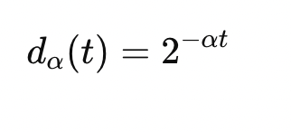

Damped Incremental Statisticsの
Decay Function – 古いデータを減衰させる
Idea
ネットワークトラフィックは急速に変化
新しいデータを優先
Equation:
時間 (t) | 重み (Weight) | 重要度 (%)
現在 (t=0) | 2^0 = 1.0 | 100%
1秒前 | 2^-1 = 0.5 | 50%
2秒前 | 2^-2 = 0.25 | 25%
3秒前 | 2^-3 = 0.125 | 12%
α = Decay factor（減衰率）
t = 時間差
Incremental Vector Array(IV配列)何ですか？
Notes:
げんすいりつ-減衰率 、減衰ーげんすい、優先ーゆうせん dawu erh
配列-はいれつ

Slide 24
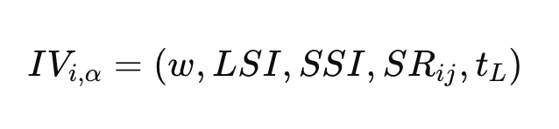
Feature Extractionの
IV配列 – 保存する情報
Information Stored per Feature
各特徴量の情報
項目 | 意味
w | 重み (Weight)、観測number
LSI | Linear Sum of Instances、値の合計 (Σx)
SSI | Squared Sum of Instances、値の二乗和 (Σx²)
SR_ij | Sum of Residual products、相関計算
t_L | 最後に更新した時刻
w = 1000 (1000パケット観測)
LSI = 50000 (合計バイト)
SSI = 3,000,000 (二乗和)
t_L = 12:34:56 (最後の更新時間)
パケットサイズ特徴量
Notes:
かんそく, はいれつ配列保存- ほぞん
公式-こうしき

Slide 25
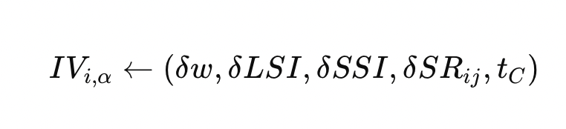
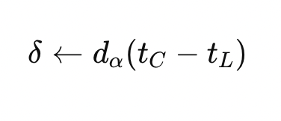
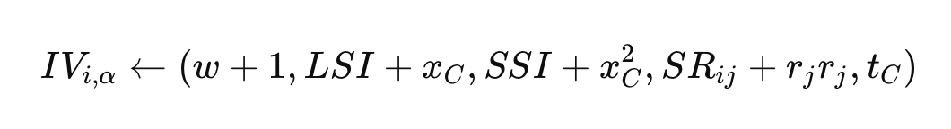
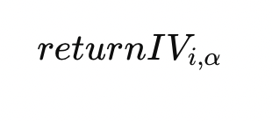
Feature Extractionの アルゴリズム1 – IV_{i,α} の更新手順
Algorithm 1: Update IV_{i,α}
Step1:
Step2:
古い値に decay を適用
時刻を更新
Decay factor を計算
古いデータの重みを減衰
Step3:
新しい値を加算
w: +1（観測回数を増やす）
LSI: +xC（新しい値を加算）
SSI: +x_C²（平方を加算）
Step4:
更新済み IV 配列を返す
Notes:
加算-kansan ,減衰-げんすい値-あたい

Slide 26
Feature Extractionの 例 – 実践的計算
この例では、新しいパケットが到着するたびに IV 配列がどのように減衰され、新しい値が加算され、平均や統計が更新されるかを示している。
time=0秒: 開始
IV = (w=0, LSI=0, SSI=0, SR=0, t_L=0)
t=1秒: 100バイトのパケット到着
ステップ1: δ = 2^(-α×0) = 1.0 初期値
ステップ2: IV = (0×1, 0×1, 0×1, 0×1, 1)
ステップ3: IV = (0+1, 0+100, 0+10000, 0, 1)
= (1, 100, 10000, 0, 1)
t=2秒: 150バイトのパケット到着
ステップ1: δ = 2^(-α×1) = 0.5 (α=1 の場合)
ステップ2: IV = (1×0.5, 100×0.5, 10000×0.5, 0, 2)
= (0.5, 50, 5000, 0, 2)
ステップ3: IV = (0.5+1, 50+150, 5000+22500, 0, 2)
= (1.5, 200, 27500, 0, 2)
平均 = LSI / w = 200 / 1.5 ≈ 133バイト
新しいパケット
decay適用
IV更新
平均計算
特徴量: パケットサイズ (バイト)
Notes:
初期値（しょきち, Shokichi）適用-てきよう

Slide 27
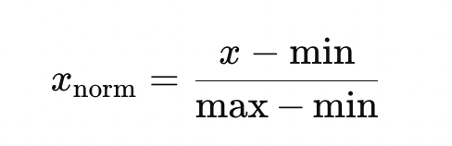
Feature Extractionの Normalization – 正規化
なぜ正規化するのか？
課題:
特徴量1: パケット数 (1-1000)
特徴量2: バイト数 (0-65535)
特徴量3: 時間 (0-86400)
異なるスケール → MLアルゴリズムが正しく動作しない
解決策 :
x ∈ R^n (n=100 特徴量)
すべての値を [0, 1] にスケーリング
すべての特徴量を同じスケール [0,1] に正規化することで、機械学習モデルの学習が安定し、精度が向上.
パケット数: 500 → (500-0)/(1000-0) = 0.5
バイト数: 32768 → (32768-0)/(65535-0) = 0.5
Notes:
正規化-せいきか

Slide 28
Damped Incremental Statistics – Realguard の強み
1.リアルタイム特徴抽出
ネットワークトラフィックから即時に特徴を抽出
2.少ない統計情報で管理
すべてのデータを保存せず、必要最小限の統計値のみ保持
3.Decay function による古いデータ減衰
古いデータの重みを減らし、新しいトラフィック変化に迅速対応
Notes:
即時-そくじ-realtime.統計-とうけい
最小限-さいしょうげん
減衰-げんすい
重み- おも
減らし

Slide 29
Attack Detection Component の 流れ
Feature Extraction
DNNへの入力層
(Input Layer)
隠れ層 (Hidden Layers)
Packet
正規化された特徴ベクトル を DNN に投入
隠れ層 (Hidden Layers)
5層の軽量DNN
全結合 (Fully Connected)
非線形関係・複雑な特徴の学習
Growing Approachで最適なノード数・構造を確保
各パケットから 100 次元の特徴ベクトル を生成
出力層
(Output Layer)
分類結果の出力
Action Manager
トラフィックを Normal / Attack type に分類
監視/通知システムに送信可能
Notes:
攻撃検出 * Attack Detection Component の主な役割は、ネットワークトラフィックをリアルタイムで解析し、攻撃を検出することである
次元-じげん. 投入-とうにゅう,全結合-ぜんけつごう
非線形関係-ひせんけい

Slide 30
目次
研究背景
目的
Realguard
検知手法
評価実験
まとめ
自身の研究について
Notes:
ひょうか

Slide 31
使用したデータセット
CIC-IDS2017（University of New Brunswick 提供）
データ量：51.1 GB
トラフィック種類：13種類 (正常1 + 攻撃12）
収集期間：2017年7月3日 09:00 ～ 7月7日 17:00
パケット数：約159.5億パケット
Notes:
正常-せいじょう

Slide 32
評価環境
Edge Gateway
Raspberry Pi 4B（single board computer）
Quad-core Cortex-A72 プロセッサ、8GB RAM
小型デバイス上での IDS の性能を評価
Edge Server
PC 環境
8 Intel-i7 プロセッサ、16GB RAM
高性能サーバーでの IDS 性能評価
共通環境：
64-bit Ubuntu OS 上で稼働
Notes:
Keras 2.4.3 と Tensorflow 2.4.0 をインストール → 攻撃検出モデルを実行

Slide 33
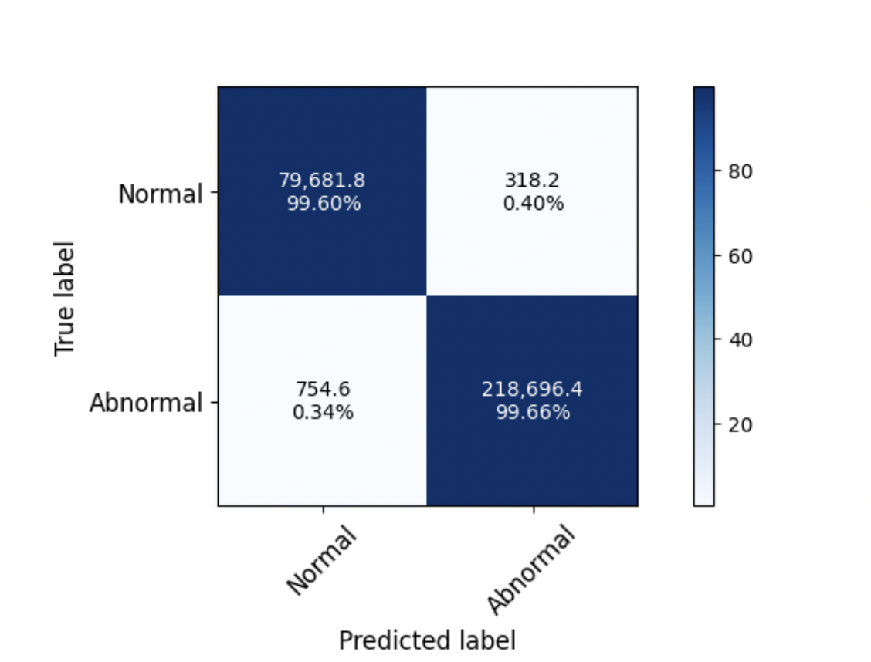
二値分類攻撃検出 (Binary-class Attack Detection)
Realguard の結果
TPR (True Positive Rate) = 99.66% → 攻撃を正しく検知する能力
FPR (False Positive Rate) = 0.40% → 誤警報の割合
Accuracy = 99.64% → 全体の正確性
TPR : 正しく攻撃を検出した割合 → Realguard が最も高い
図 + 表4
システムはネットワークトラフィックを 「 正常 」 と
「攻撃」 の2クラスに分類
Notes:
せいじょう
これは、Realguardシステムが攻撃を含むネットワークトラフィックを高い精度で検出できることを示している。これは、提案する攻撃検知モデルの利点である。

Slide 34
二値分類（Binary-class）検知の結果
Realguard は 8つの競合システム（NB-SVM、DT-EnSVM、DBN など）と比較された。
(%) | Realguard | NB-SVM | DT-EnSVM | DBN | PSO+LSTM-RNN | PSO+DNN | XGB | AE+ANN
TPR | 99.66 | 99.46 | 99.15 | 99.00 | 98.68 | 97.58 | 97.40 | 95.81
FPR | 0.40 | 3.00 | 4.00 | 2.10 | 0.16 | 0.28 | 12.00 | 1.23
ACC | 99.64 | 98.92 | 98.46 | 98.24 | 98.83 | 97.85 | 91.36 | 98.18
Realguard: TPR = 99.66%（最も高い） FPR = 0.40%（PSO+LSTM-RNN よりやや高い） ACC = 99.64%（最も高い）
主要指標:
TPR (True Positive Rate): 攻撃を正しく検知した割合
FPR (False Positive Rate): 誤警報の割合
ACC (Accuracy): 全体の正確性
Notes:
TPR: Систем зөв ажилласан тохиолдол (correct detection) TN: Халдлага бишийг зөв “аюулгүй” гэж үнэлсэн FP: Систем “false alarm” гаргасан
FN: Систем халдлагыг өнгөрөөсөн, илрүүлээгүй
Accuracy は、正しく分類されたすべてのケースの割合、つまりシステムが正しく動作した総ケースに対する比率である。

Slide 35
既存MLベースIDS手法の比較
これらの既存研究はすべてMachine LearningベースのIDSであるが、RealguardのみがIoTゲートウェイのリアルタイム処理に最適化された軽量モデルである.
手法 | MLの種類 | 説明
Naive Bayes + SVM | Classical ML | 軽量に見えるが、SVMはリアルタイム環境では計算負荷が高い
Decision Tree + Ensemble SVM | Ensemble ML | アンサンブル構造のため計算量が大きく、遅延が発生しやすい
DBN | Deep Learning | 多層構造により、ゲートウェイ上では重すぎる
PSO + LSTM | Optimization + DL | LSTMの計算が重く、リアルタイム処理に不向き
PSO + DNN | Deep Learning | DNNモデルが大きく、メモリ消費が高い
XGBoost | Ensemble ML | 高精度だが計算コストが非常に高い
AE + ANN | 特徴表現学習 | 異常検知は得意だが、TPRが低め
Realguard | DNN+NIDS | IoTゲートウェイ向けに軽量化された唯一のリアルタイム対応モデル
Notes:
既存-きそん,処理-しょり,軽量けいりょう ,最適化-さいてきか

Slide 36
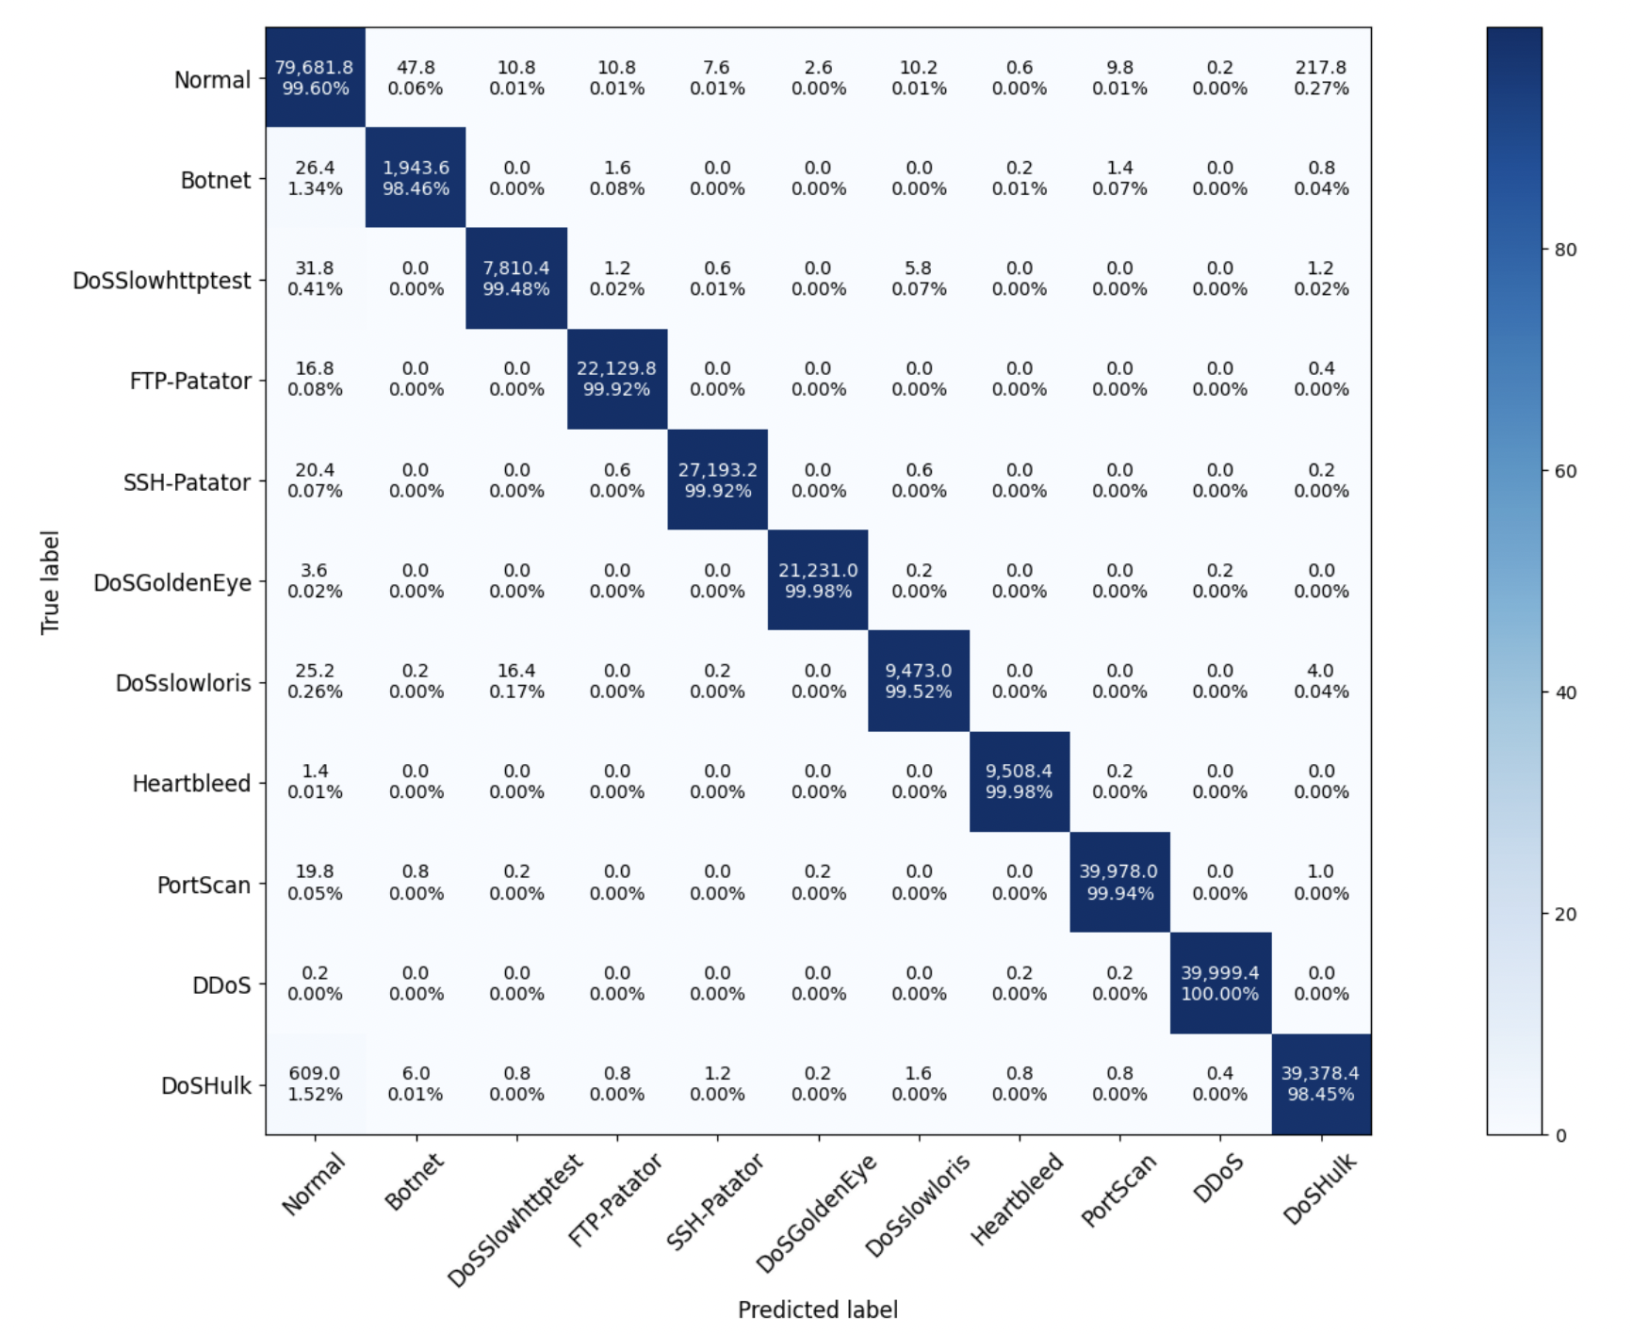
Multi-class attack detection
システムは 11種類の攻撃（DoS、FTP-Patator、SSH-Patator など）をそれぞれ検知。
平均 TPR = 99.57%（非常に良好な結果）

Slide 37
Multi-class Machine LearningベースのIDSの精度比較
(%) | Realguard | MLP | CNN-MCL | XGB | RF | SVC | ANN | LSTM | E-ML | REP Tree
TPR Normal | 99.60 | 99.66 | x | – | 99.93 | 98.89 | 99.73 | 99.69 | x | x
TPR Botnet | 98.46 | 99.32 | 95.19 | x | 64.45 | 79.18 | 38.36 | 35.81 | 46.47 | 47.76
TPR DoSSlowhttptest | 99.89 | 99.75 | 91.50 | 94.45 | 94.36 | 83.65 | 98.82 | 98.64 | 93.84 | 75.36
TPR DoSGoldenEye | 99.98 | 99.98 | 98.71 | 99.27 | 99.76 | 99.36 | 99.87 | 97.67 | 67.53 | 66.43
TPR DoSSlowloris | 99.52 | 99.85 | 97.96 | 91.62 | 98.04 | 98.07 | 98.27 | 97.07 | 97.06 | 92.73
TPR DoSHulk | 98.40 | 99.57 | 90.94 | 99.92 | 98.35 | 93.36 | 99.73 | 99.62 | 99.62 | 98.22
TPR FTP-Patator | 99.92 | 99.99 | 99.77 | x | 99.94 | 99.59 | 99.62 | 99.64 | 99.64 | 99.18
TPR SSH-Patator | 99.92 | 99.95 | 98.16 | x | 99.75 | 99.42 | 99.63 | 96.91 | 99.60 | 100.00
TPR Heartbleed | 99.98 | 99.98 | x | 100.00 | 99.97 | x | 99.97 | x | 100.00 | 100.00
TPR DDoS | 100.00 | 100.00 | x | – | 99.94 | 99.98 | 99.88 | 99.88 | 99.88 | 99.79
TPR PortScan | 99.94 | 99.28 | 99.86 | 99.95 | 99.39 | 99.81 | 99.81 | 99.89 | 99.88 | 99.88
TPR (Avg) | 99.57 | 98.95 | 97.72 | 97.52 | 96.51 | 92.16 | 92.39 | 97.07 | 96.17 | 87.33
FPR (Overall) | 0.04 | 0.06 | 0.23 | 0.24 | 0.20 | 0.63 | 1.17 | 1.15 | 4.84 | –
ACC (Overall) | 99.93 | 99.66 | 99.49 | 99.54 | 99.64 | 99.58 | 99.52 | 99.67 | 96.67 | 93.40
主要指標
TPR (True Positive Rate): 攻撃を正しく検知した割合
FPR (False Positive Rate): 誤警報の割合
ACC (Accuracy): 全体の正確性
Notes:
Mlbasedidsの精度 Machine LearningベースのIDSの精度比較

Slide 38
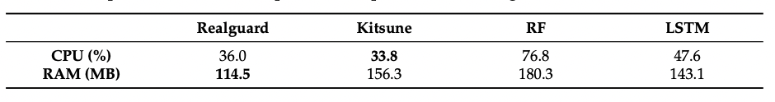
Realguard Runtime Performance
Realguard:
学習速度: 6,000 パケット/秒
処理速度: 88,200 パケット/秒
Kitsune [23]:
学習速度: 1,100 パケット/秒
処理速度: 37,300 パケット/秒
Ahmim et al. [24]:
学習速度: 200 パケット/秒
処理速度: 17,600 パケット/秒
Realguard システムは 1 秒間に 6,000 パケットの速度で学習を行うことができる
Notes:
（Kitsune Ahmim ら）はそれぞれ 1,100 パケット／秒 と 200 パケット／秒 しか処理できない。
秒間-びょう

Slide 39
目次
研究背景
目的
Realguard
検知手法
評価実験
まとめ
自身の研究について

Slide 40
まとめ
Realguard は IoTゲートウェイ向けに 軽量・高精度・リアルタイム な攻撃検知を実現
DNNベースのモデルにより 攻撃の種類まで特定可能
実験結果で 処理速度、精度、リソース消費量 が競合システムより優れていることを確認
実践的な IoT 環境でも 安全性向上に貢献できる
Notes:
速度-そくど-speed ,消費量-しょうひりょう ,競合-きょうごう-orsoldoon ,貢献-こうけん
実現-じつげん ,特定-とくてい,実践的-じっせんてき,安全性-あんぜんせい

Slide 41
目次
研究背景
目的
Realguard
検知手法
評価実験
まとめ
自身の研究について

Slide 42
自身の研究について 2/2
テーマ：Machine Learning-based IDS for Coap -DTLS
Realguardの利点である「軽量」「増分統計」「リアルタイム」を活かし、 CoAP-DTLSプロトコルに特化したMLベースのIDSシステムを開発することを目指している.
ただ、私が気づいた点として、RealguardはHTTP、FTP、SSHなどの従来型プロトコルで学習されている.
一方、現代のIoTデバイス（スマートホーム、産業用センサー、医療機器など）は、CoAP-DTLSプロトコルを使用している.
Notes:
増分統計-ぞうぶん とうけい,活かし-いかす ,特化-とっか,
産業用-さんぎょうよう

Slide 43


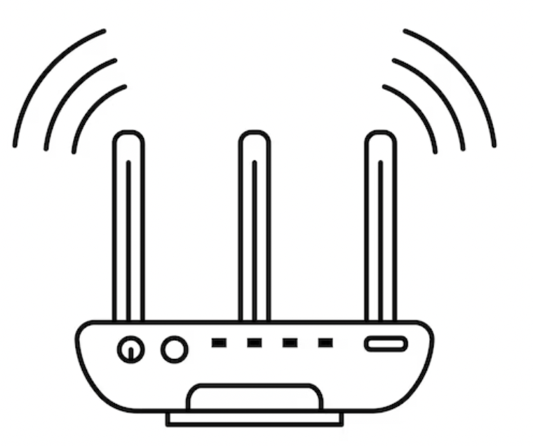








自身の研究について 2/1
テーマ：Machine Learning-based IDS for Coap -DTLS
Home Router
Attack detected
blocked
IoT Gateway
Attacker
Normal traffic
ML-Based IDS
Dos/Scan/Flood
Monitoring before encryption
Malicious Traffic
CoAP+DTLS
Encrypted Traffic
Encrypte communication
IoT Device
Enctypted Traffic
システムの構成図 (DTLS+CoAP+IDS)
Notes:
自身の研究では，CoAP/DTLS による IoT 通信をたいしょうとし，UDP プロト コルの軽量なHandshake やさいそう せいぎょを悪用する攻撃をそうていして，CoAP/DTLS にとっかした機械 学習ベースIDSに取り組んでいる.Realguardのシステムアーキテクチャや軽量な機械学習ベー スの IDS をさんこうにする.
正常／悪意のあるトラフィックを区別するために、軽量な機械学習手法を用いてIDSを開発・実装することを考えております。
IoT環境における二層セキュリティアーキテクチャの研究開発環境。
第一層で機械学習ベースのIDSが全トラフィックを分析し攻撃を検知・遮断(しゃだん)、
第二層で正常と判定されたトラフィックのみがCoAP-DTLSプロトコルで暗号化通信を行う。
現在は開発段階で、Raspberry Pi 3台とUbuntu Serverで構成され、手動による構成管理を実施している。

Slide 44
Хэрвээ энэ талаарх бодолын хуучин дата байвал яах уу гэж байна.DNN талаарх мэдээллийн хувьд
2. Цагын яаж бариж байгаа вэ гэдэг ч билүү тэрний талаарх comment ерөөсөө сайн ойлгосонгүй
Хэрвээ энэ талаарх мэдээллийн хувьд арай өөр байвал энэ хэсгийг алгасаж байна.
Хэрвээ
質問：提案システムは最新のデータセットで学習しなおす必要はないですか？また、それは可能ですか？ ：リアルタイムIDSに求められる計算速度はどの程度ですか？ ：最近は新たな攻撃が出てきていると思うのですが、攻撃はラベルで示されたもので全てですか？ ：TPR99.57%というのは良い数値なのですか？(False Negative とかを考えると、どうなのでしょうか？)
Notes:
従来の NIDS が IoT ゲートウェイで適さない理由
従来の NIDS が IoT ゲートウェイで適さない理由
従来型 NIDS は：
高い CPU とメモリを必要とする
リアルタイム監視には処理が遅い
リソースが限られた IoT デバイスで動作しにくい
したがって、軽量で高速、低リソース消費のシステム が求められる

Slide 45

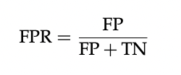

評価指標 / Evaluation Metrics
Realguardの性能評価方法
100人のうち93人を正しく判定
7人を誤って判定
医師の 精度は93%！я
TPR = 38 / (38 + 2) = 38 / 40 = 0.95 = 95%
FPR = 5 / (5 + 55) = 5 / 60 = 0.083 = 8.3%
ACC = (38 + 55) / (38 + 5 + 55 + 2) = 93 / 100 = 0.93 = 93%
40人の患者のうち38人を検出
2人の患者を見逃した
医師は 患者の95% を正しく検出できた
60人の健康な人のうち55人を正しく判定
5人の健康な人を誤って患者と判定
医師は 健康な人の8.3% を誤診した！
Notes:
Blocked List (BL)通信を許可されない悪意のあるIPアドレスのリスト。パケットを即時破棄
Suspicious List (SL)攻撃（DoSなど）の可能性があるIPアドレスのリスト。パケットを監視・検証
Trusted List (TL)信頼できる安全なIPアドレスのリスト。パケットを許可
攻撃（DoSなど）の可能性があるIPアドレスのリスト
(クライアントがDTLS通信を開始する際、認証要求（AuthREQ）をTrusted Party（TP）に送信 )
医師の診断結果：
38人を病気と正しく診断（TP）True positives
2人の病気を見逃した（FN） False positives
55人を健康と正しく判定（TN）True negatives
5人を誤って病気と判定（FP）False negatives

Slide 46
攻撃検出 * Attack Detection Component の主な役割は、ネットワークトラフィックをリアルタイムで解析し、攻撃を検出することである
特徴抽出 (Feature Extraction)
ネットワークパケットから 14 の重要な特徴 を抽出
時間的特徴: パケット間の時間間隔 (Inter-Arrival Time)
サイズ特徴: パケット長 (Packet Length)
プロトコル特徴: 使用されているネットワークプロトコル
動作原理（Working Principle）
特徴ベクトル (Feature Vector) を DNN に入力
DNN モデル がトラフィックの複雑な関係を学習
出力層 (Output Layer) で分類:
Normal（正常）
Attack（攻撃）
判定 (Decision Making)
分析結果に基づき、ネットワークフローが 危険 と判断されれば → 次の Attack Mitigation Component に信号/通知を送信
Notes:
時間的特徴: パケット間の時間間隔 (Inter-Arrival Time)
サイズ特徴: パケット長 (Packet Length)
プロトコル特徴: 使用されているネットワークプロトコル

Slide 47
IoTゲートウェイの機能と重要性 Benefits of IoT Gateway
1.Protocol Translation: デバイスとサーバー間のデータを適切なプロトコルに変換
4.Scalability: ネットワークの拡張に対応可能
2.Edge Computing: 事前処理や計算をゲートウェイで実行
5.信頼性（Reliability）: 安定したデータ転送を確保
3.Security: 暗号化、ファイアウォール、攻撃からの保護
6.経済性（Economical）: 低コストで IoT システムを運用可能
https://psiborg.in/iot-gateway/
Notes:
拡張-かくちょう, 転送-てんそう –transfer , 確保-かくほ, 保護-ほご, 運用-うんよう
隠しスライドでいい

Slide 48

子どもの成長と学び（Growing Approachとの比較）
子どもは年齢とともに観察力・判断力が向上
単純な区別 → 専門的な識別まで学習
年齢 | 学習・観察 | 識別可能
3歳 | 4本足 → 動物と認識 | 動物 / 非動物
4歳 | 4本足 + 耳 → 犬か猫か推測 | 犬 ↔ 猫（時々間違い）
10歳 | 長毛・鼻低いペルシャ猫、青目 動きで異常判断 | 種類識別 + 異常判断
DNNも段階的にデータから特徴を学習
簡単な分類 → 複雑なパターン認識まで能力向上
入力層では多くの特徴を保持するためニューロン数が多い
隠れ層を進むごとに重要な特徴だけを抽出
情報を圧縮して効率的に学習
なぜ層のニューロン数が減少するのか？
（128 → 96 → 64 → 32 → 16）
Notes:
単純-たんじゅん-simple; plain; 入力層-保持-ほじ、隠れーかくれーhidder ,圧縮-あっしゅく
効率的-こうりつてき-effict

Slide 49
目的
IoT ゲートウェイ上で動作する軽量かつ高精度な 攻撃検知システム(NIDS)の構築
具体的な目標
科学的貢献
競合システムより 優れる
実運用に適した設計
高精度
99%以上の精度
11種類の攻撃を検知false alarm を最小化
技術的解決策
軽量アーキテクチャ
リアルタイム検知
限られたリソースで動作可能
Notes:
構築-こうちく, 競合-きょうごう, じつ うんよう

Slide 50
IoTゲートウェイへのNIDS導入
(IoTゲートウェイにNIDSを導入するメリットを書く： できれば2個以上)
(紹介論文の研究まで取り組まれていなかった or 取り組みに課題があったことを書く)
(↑のことを解決する必要がある)

Slide 51
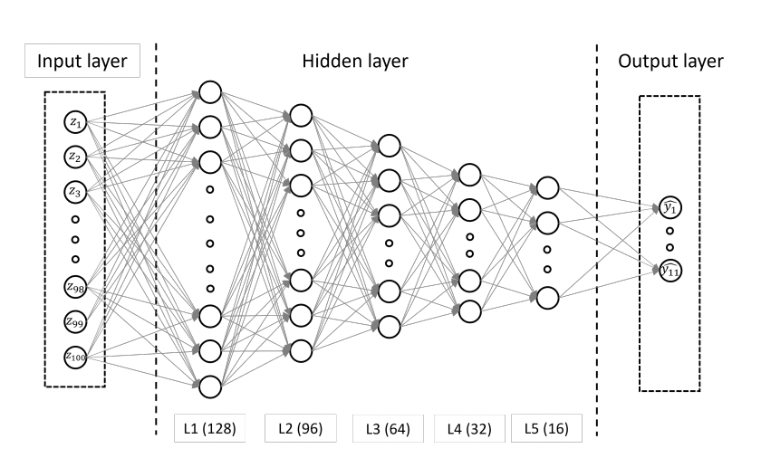
Machine learning types ・仕組み
Why choose （Deep Neural Network)
なぜ層のニューロン数が減少するのか？
（128 → 96 → 64 → 32 → 16）
たとえば：
100個の特徴量 ➜ 情報がとても多い ↓ 128ニューロン ➜ すべての情報を考慮 ↓ 96ニューロン ➜ 重要な特徴を抽出 ↓ 64ニューロン ➜ より絞り込む ↓ 32ニューロン ➜ 主要な特徴を保持 ↓ 16ニューロン ➜ 最も重要な情報のみ残す ↓ 11クラス ➜ 最終的な分類結果
（Growing Approach）
Notes:
絞り込むーしぼりこむ、考慮ーこうりょ- consedr,保持-ほじ хадгалах

Slide 52
Realguard vs 競合手法（Binary-class Detection 比較）
システム | アルゴリズム | TPR (%) | FPR (%) | ACC (%) | 特徴
Realguard | RF + DNN + LASSO | 99.66 | 0.40 | 99.64 | 軽量・高速（88k pkt/s 処理）
NB-SVM | Naive Bayes + SVM | 99.46 | 3.00 | 98.92 | シンプルだが誤検知多い
DT-EnSVM | Decision Tree + Ensemble SVM | 99.15 | 4.00 | 98.46 | アンサンブル、FPR 高め
DBN | Deep Belief Network | 99.00 | 2.10 | 98.24 | 深層学習、計算コスト重い
PSO+LSTM | PSO 最適化 + LSTM-RNN | 98.68 | 0.16 | 98.83 | FPR は低いが TPR が低め
PSO+DNN | PSO + Deep Neural Network | 97.58 | 0.28 | 97.85 | 最適化された DNN
XGBoost | Gradient Boosting | 97.40 | 12.00 | 91.36 | 誤検知が非常に多い
AE+ANN | Autoencoder + ANN | 95.81 | 1.23 | 98.18 | TPR が最も低い

Slide 53
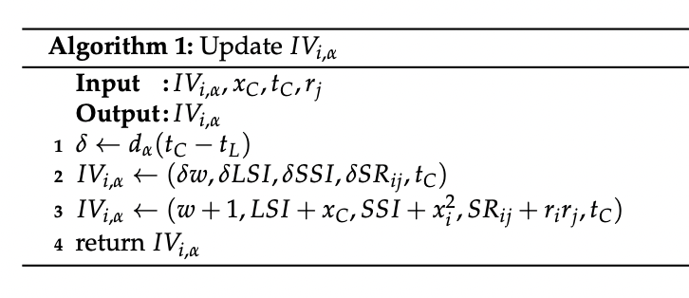
Algorithm1 Update
Step2: IVᵢ,α ← (δw, δLSI, δSSI, δSRᵢⱼ, tc) 古い情報に δ を掛けて重みを減少させる
以前の IVᵢ, α: 減衰係数: δ = 0.9（1秒経過）
w = 100 （総パケット数） w = 0.9 × 100 = 90
LSI = 5000 （総サイズ） LSI = 0.9 × 5000 = 4500
SSI = 25000 （二乗和） 0.9 × 1200 = 1080
SRᵢⱼ = 1200 （速度の相関）0.9 × 1200 = 1080
以前: 「100個のパケットを観測した」 現在: 「90個のパケットを覚えていて、10個のパケットは忘れた」
step3: IVᵢ,α ← (w+1, LSI+xc, SSI+xc², SRᵢⱼ+rᵢrⱼ, tc)
新しいパケットの情報を加える
新しいパケット:
xc = 512バイト（新しいパケットのサイズ）
rᵢ = 10 パケット/秒（速度）
rⱼ = 8 パケット/秒
更新後の値:
w = 90 + 1 = 91 （パケット数が増加）
LSI = 4500 + 512 = 5012 （総サイズが増加）
SSI = 22500 + 512² = 22500 + 262144 = 284644
SRᵢⱼ = 1080 + (10×8) = 1080 + 80 = 1160
tc = 10:00:05 （現在時刻）
DDoS攻撃 = 数秒で大量のパケット
→ アルゴリズム1は即座に検知
通常トラフィック = 徐々に到着
→ 古い情報は忘れられる
最新の異常のみが検出される

Slide 54
Algorithm1 Update
….の朝ごはん、覚えていますか
1分 → 100％ 覚えている
1時間 → 80％ 覚えている
1日 → 30％ 覚えている
1か月 → 5％ ほぼ忘れる
Algorithm 1 は“人間の記憶”と同じ仕組みで動く
step1: δ ← dα(tc - tL) 時間経過を考慮して減衰係数（Damping weight）を計算する
数学的表現:
tc = 現在の時刻（例: 10:00:05）
tL = 最後に更新した時刻（例: 10:00:00）
経過時間 = tc - tL = 5秒
δ = dα(5) = e^(−λ × 5)
入力 (Input): IVᵢ,α = 以前の情報（古い統計） xc = 新しく到着したパケットのサイズ tc = 現在の時刻 rⱼ = パケットの速度
出力 (Output): IVᵢ,α = 更新された情報

Slide 55
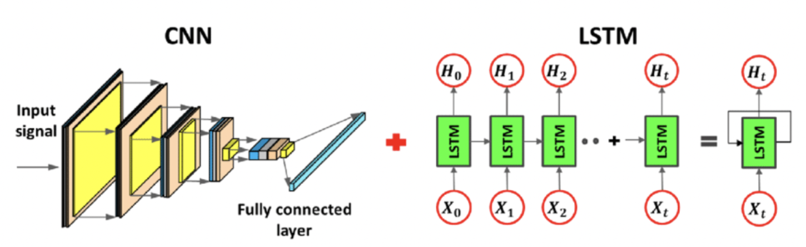
研究背景 ・ Machine learning types 2/1
機械学習は、データの利用方法によってさまざまな形態がある、
画像認識に強い Convolutional Neural Network (CNN)、時系列データに適した Long Short-Term Memory (LSTM)、そしてデータのパターンを学習する他のモデルが含まれる.
LSTM ・特徴
過去の情報を「記憶」しながら学習し、時間的特徴を持つデータの長期依存関係を効果的に捉えることができる.
CNN ・特徴
画像や映像などの2次元データからlocalizedパターンを
自動的に抽出し、高精度な認識を可能.
Notes:
効果的-こうかてき,捉える-とらえるーбариж авах

Slide 56
自身の研究について 2/2

